Slide 1
华东师范大学计算机学院
具体数学 Concrete Mathematics
2021年9月29日星期三

Slide 2
2.4 多重和 Multiple Sums

Slide 3
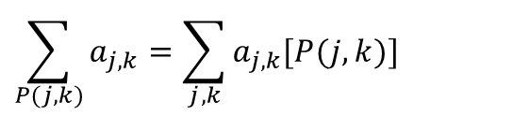
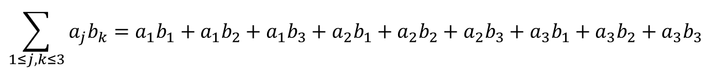
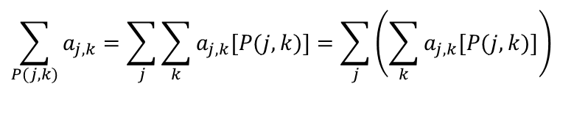
多重和的表示方法
一个和的项可能是由两个或多个指标来确定，例如
两种（Σ数量）表达一般多指标求和的方法：
利用“Iverson约定”对所有整数对j和k求和
按特定次序求和，表示为多重∑
$$\sum_{1≤j,k≤3}{a_{j}b_{k}}=a_{1}b_{1}+a_{1}b_{2}+a_{1}b_{3}+a_{2}b_{1}+a_{2}b_{2}+a_{2}b_{3}+a_{3}b_{1}+a_{3}b_{2}+a_{3}b_{3}$$
$$\sum_{P(j,k)}{a_{j,k}}=\sum_{j,k}{a_{j,k}[P(j,k)]}$$
$$\sum_{P(j,k)}{a_{j,k}}=\sum_{j}{\sum_{k}{a_{j,k}[P(j,k)]}}=\sum_{j}{\left(\sum_{k}{a_{j,k}[P(j,k)]}\right)}$$

Slide 4
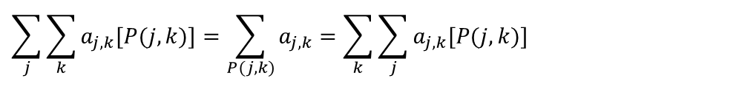
求和次序的交换
交换求和次序的基本法则：具有多个指标的求和式可从任一指标开始求和（交换律和结合律在多指标求和中的应用，推广了结合律）
从任一指标开始求和得到的结果是一致的。但是一般来说，从不同的指标入手，计算难度是不一样的。实际计算中往往选择从较简单的指标入手。
$$\sum_{j}{\sum_{k}{a_{j,k}[P(j,k)]}}=\sum_{P(j,k)}{a_{j,k}}=\sum_{k}{\sum_{j}{a_{j,k}[P(j,k)]}}$$

Slide 5
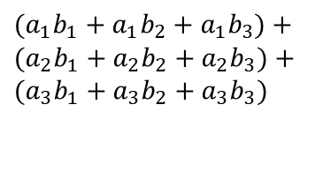
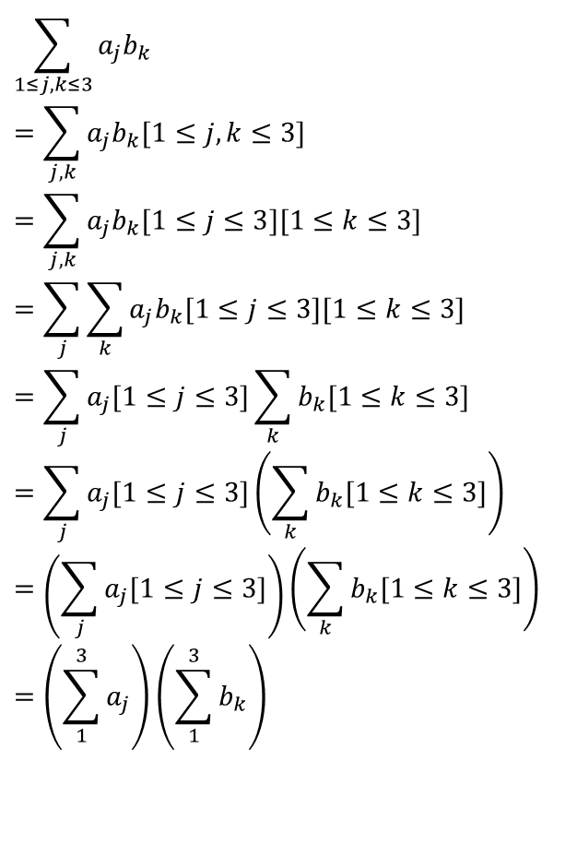

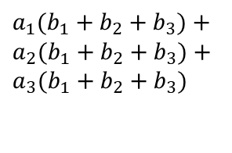
求和次序交换的例子
$$\sum_{1≤j,k≤3}{a_{j}b_{k}} \\ =\sum_{j,k}{a_{j}b_{k}[1≤j,k≤3]} \\ =\sum_{j,k}{a_{j}b_{k}[1≤j≤3][1≤k≤3]} \\ =\sum_{j}{\sum_{k}{a_{j}b_{k}[1≤j≤3][1≤k≤3]}} \\ =\sum_{j}{a_{j}[1≤j≤3]\sum_{k}{b_{k}[1≤k≤3]}} \\ =\sum_{j}{a_{j}[1≤j≤3]\left(\sum_{k}{b_{k}[1≤k≤3]}\right)} \\ =\left(\sum_{j}{a_{j}[1≤j≤3]}\right)\left(\sum_{k}{b_{k}[1≤k≤3]}\right) \\ =\left(\sum_{1}^{3}{a_{j}}\right)\left(\sum_{1}^{3}{b_{k}}\right)$$
$$(a_{1}b_{1}+a_{1}b_{2}+a_{1}b_{3})+ \\ (a_{2}b_{1}+a_{2}b_{2}+a_{2}b_{3})+ \\ (a_{3}b_{1}+a_{3}b_{2}+a_{3}b_{3})$$
$$a_{1}(b_{1}+b_{2}+b_{3})+ \\ a_{2}(b_{1}+b_{2}+b_{3})+ \\ a_{3}(b_{1}+b_{2}+b_{3})$$
$$(a_{1}+a_{2}+a_{3})(b_{1}+b_{2}+b_{3})$$
推广：一般分配律

Slide 6
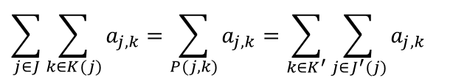
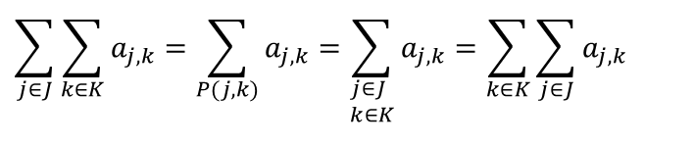
两种特定P(j,k)下的求和次序及交换
（1）P(j,k)可表示为P(j) and P(k)
下标之间是独立的
（2）p(j,k)不能表示为p(j) and p(k)
要求
$$\sum_{j∈J}{\sum_{k∈K}{a_{j,k}}}=\sum_{P(j,k)}{a_{j,k}}=\sum_{\begin{aligned}&j∈J \\ &k∈K\end{aligned}}{a_{j,k}}=\sum_{k∈K}{\sum_{j∈J}{a_{j,k}}}$$
$$\sum_{j∈J}{\sum_{k∈K(j)}{a_{j,k}}}=\sum_{P(j,k)}{a_{j,k}}=\sum_{k∈K^{′}}{\sum_{j∈J^{′}(j)}{a_{j,k}}}$$
$∀j,k,\left[j∈J\right]\left[k∈K\left(j\right)\right]=\left[k∈K^{′}\right]\left[j∈J^{′}\left(k\right)\right]=[$P(j,k)]

Slide 7
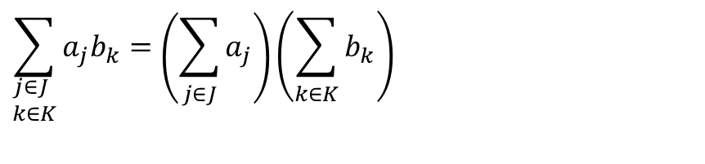
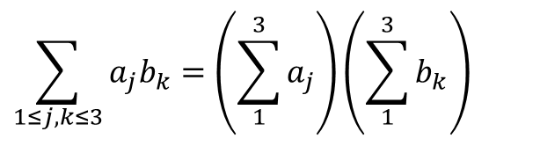
第一种形式的例子
（1）
（2）
$$\sum_{1≤j,k≤3}{a_{j}b_{k}}=\left(\sum_{1}^{3}{a_{j}}\right)\left(\sum_{1}^{3}{b_{k}}\right)$$
$$\sum_{\begin{aligned}&j∈J \\ &k∈K\end{aligned}}{a_{j}b_{k}}=\left(\sum_{\begin{aligned}& \\ j∈J\end{aligned}}{a_{j}}\right)\left(\sum_{\begin{aligned}& \\ k∈K\end{aligned}}{b_{k}}\right)$$

Slide 8
第二种形式的例子
对下面的两重for循环，如果更换循环的顺序，应该怎么写？
int s = 0;
for (unsigned int j = 1; j < n + 1; j ++) {
for (unsigned int k = j; k < n + 1; k ++) {
s += a[j][k];
}
}

Slide 9

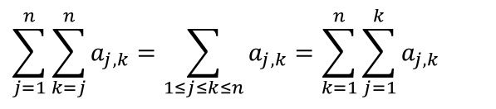
第二种形式的例子
$$\sum_{j=1}^{n}{\sum_{k=j}^{n}{a_{j,k}}}$$
前面的代码相当于计算
在Iverson约定下考察如何变换循环的顺序：
因此有
一般来说，从j或k开始求和的难度是不同的。往往选择从容易的下标开始。
$$\left[1≤j≤n\right]\left[j≤k≤n\right]=\left[1≤j≤k≤n\right]=\left[1≤k≤n\right]\left[1≤j≤k\right]$$
$$\sum_{j=1}^{n}{\sum_{k=j}^{n}{a_{j,k}}}=\sum_{1≤j≤k≤n}{a_{j,k}}=\sum_{k=1}^{n}{\sum_{j=1}^{k}{a_{j,k}}}$$

Slide 10


第二种形式的例子
考虑具有n²个乘积a_{j} a_{k}的阵列
目标是计算所有上三角元素之和，即
$$\left(\begin{matrix}a_{1}a_{1} & a_{1}a_{2} & a_{1}a_{3} & … & a_{1}a_{n} \\ a_{2}a_{1} & a_{2}a_{2} & a_{2}a_{3} & … & a_{2}a_{n} \\ a_{3}a_{1} & a_{3}a_{2} & a_{3}a_{3} & … & a_{3}a_{n} \\ ⋮ & & & … & ⋮ \\ a_{n}a_{1} & a_{n}a_{2} & a_{n}a_{3} & … & a_{n}a_{n}\end{matrix}\right)$$
$$S_{⊲}=\sum_{1≤j≤k≤n}{a_{j}a_{k}}$$

Slide 11
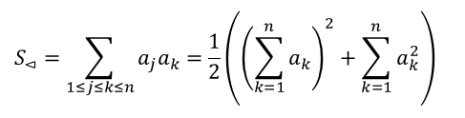
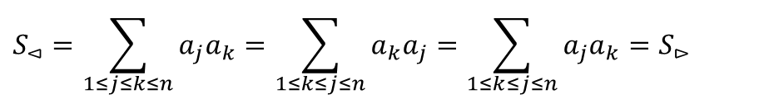
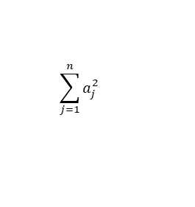

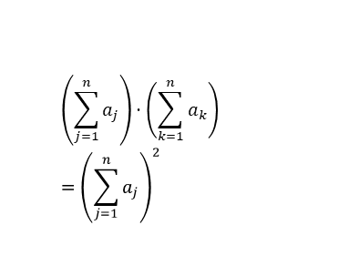
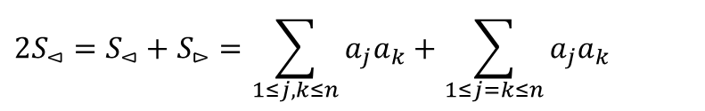
第二种形式的例子
容易看出，该矩阵是对称的。因此 应该大约等于矩阵所有元素之和的一半：
由于
因此
$$S_{⊲}$$
$$S_{⊲}=\sum_{1≤j≤k≤n}{a_{j}a_{k}}=\sum_{1≤k≤j≤n}{a_{k}a_{j}}=\sum_{1≤k≤j≤n}{a_{j}a_{k}}=S_{⊳}$$
$$\left[1≤j≤k≤n\right]+\left[1≤k≤j≤n\right]=\left[1≤j,k≤n\right]+\left[1≤j=k≤n\right]$$
$$2S_{⊲}=S_{⊲}+S_{⊳}=\sum_{1≤j,k≤n}{a_{j}a_{k}}+\sum_{1≤j=k≤n}{a_{j}a_{k}}$$
$$\left(\sum_{j=1}^{n}{a_{j}}\right)⋅\left(\sum_{k=1}^{n}{a_{k}}\right) \\ ={\left(\sum_{j=1}^{n}{a_{j}}\right)}^{2}$$
$$\sum_{j=1}^{n}{a_{j}^{2}}$$
$$S_{⊲}=\sum_{1≤j≤k≤n}{a_{j}a_{k}}=\frac{1}{2}\left({\left(\sum_{k=1}^{n}{a_{k}}\right)}^{2}+\sum_{k=1}^{n}{a_{k}^{2}}\right)$$

Slide 12
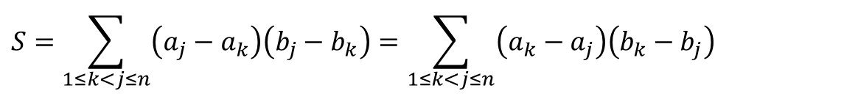
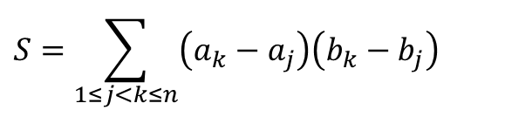
另外一个例子
目标是计算
注意到j和k的对称性，可以写成
而且，在Iverson约定下有
$$S=\sum_{1≤j<k≤n}{\left(a_{k}−a_{j}\right)\left(b_{k}−b_{j}\right)}$$
$$S=\sum_{1≤k<j≤n}{\left(a_{j}−a_{k}\right)\left(b_{j}−b_{k}\right)}=\sum_{1≤k<j≤n}{\left(a_{k}−a_{j}\right)\left(b_{k}−b_{j}\right)}$$
$$\left[1≤j<k≤n\right]+\left[1≤k<j≤n\right]=\left[1≤j,k≤n\right]−\left[1≤j=k≤n\right]$$

Slide 13

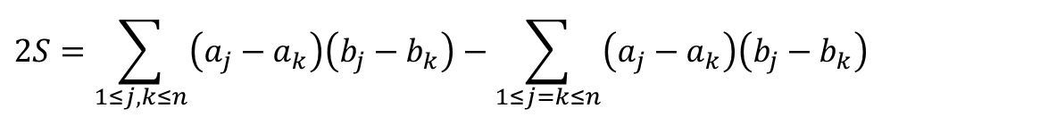
另外一个例子
因此将S的两个表达式相加，得到
显然第2项为0。对于第1项，可以展成4项：
$$2S=\sum_{1≤j,k≤n}{\left(a_{j}−a_{k}\right)\left(b_{j}−b_{k}\right)}−\sum_{1≤j=k≤n}{\left(a_{j}−a_{k}\right)\left(b_{j}−b_{k}\right)}$$
$$\sum_{1≤j,k≤n}{a_{j}b_{j}}−\sum_{1≤j,k≤n}{a_{j}b_{k}}−\sum_{1≤j,k≤n}{a_{k}b_{j}}+\sum_{1≤j,k≤n}{a_{k}b_{k}} \\ =2⋅\sum_{1≤j,k≤n}{a_{k}b_{k}}−2⋅\sum_{1≤j,k≤n}{a_{j}b_{k}} \\ =2n⋅\sum_{1≤k≤n}{a_{k}b_{k}}−2⋅\left(\sum_{k=1}^{n}{a_{k}}\right)\left(\sum_{k=1}^{n}{b_{k}}\right)$$
?

Slide 14

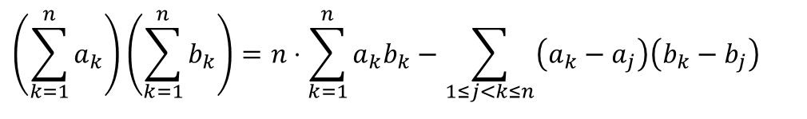
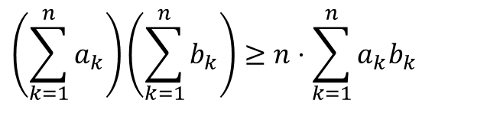

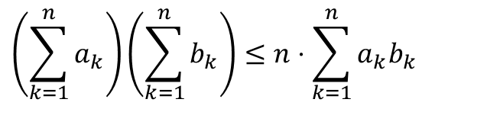
Chebyshev单调不等式
因此得到
如果有 ，则有
如果有 ，则有
$$\left(\sum_{k=1}^{n}{a_{k}}\right)\left(\sum_{k=1}^{n}{b_{k}}\right)=n⋅\sum_{k=1}^{n}{a_{k}b_{k}}−\sum_{1≤j<k≤n}{\left(a_{k}−a_{j}\right)\left(b_{k}−b_{j}\right)}$$
$$a_{1}≤⋯≤a_{n},b_{1}≤⋯≤b_{n}$$
$$\left(\sum_{k=1}^{n}{a_{k}}\right)\left(\sum_{k=1}^{n}{b_{k}}\right)≤n⋅\sum_{k=1}^{n}{a_{k}b_{k}}$$
$$a_{1}≤⋯≤a_{n},b_{1}≥⋯≥b_{n}$$
$$\left(\sum_{k=1}^{n}{a_{k}}\right)\left(\sum_{k=1}^{n}{b_{k}}\right)≥n⋅\sum_{k=1}^{n}{a_{k}b_{k}}$$
切比雪夫不等式
彼得堡学派创始人
1821—1894

Slide 15
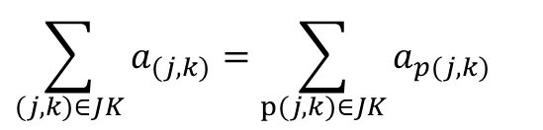
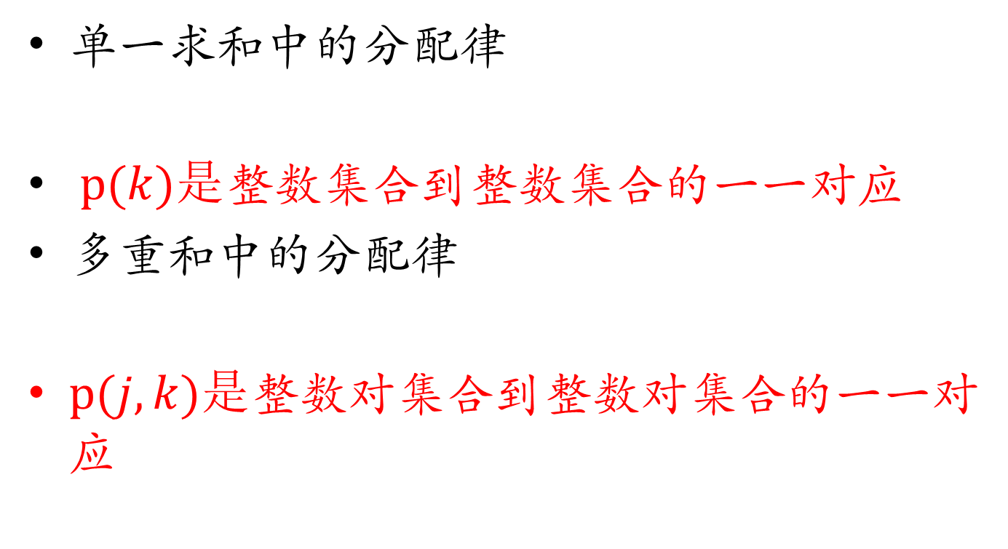

多重和中的交换律
单一求和中的分配律
$p(k)是$整数集合到整数集合的一一对应
多重和中的分配律
$p(j,k)是$整数对集合到整数对集合的一一对应
$$\sum_{k∈K}{a_{k}}=\sum_{p(k)∈K}{a_{p(k)}}$$
$$\sum_{(j,k)∈JK}{a_{(j,k)}}=\sum_{p(j,k)∈JK}{a_{p(j,k)}}$$

Slide 16
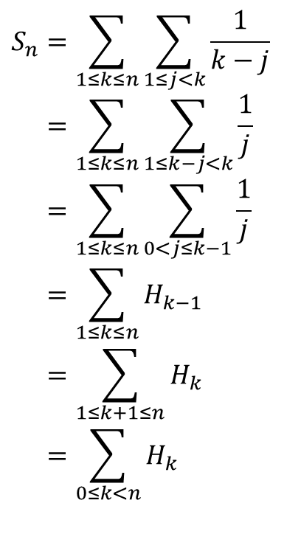

一个多重和的concrete example
$$S_{n}=\sum_{1≤j<k≤n}{\frac{1}{k−j}}$$
目标是计算
先尝试从j开始：
先对j求和
用k-j替换j
简化j的上下界
使用调和数记号
用k+1替换k
简化k的上下界
$$S_{n}=\sum_{1≤k≤n}{\sum_{1≤j<k}{\frac{1}{k−j}}} \\ =\sum_{1≤k≤n}{\sum_{1≤k−j<k}{\frac{1}{j}}} \\ =\sum_{1≤k≤n}{\sum_{0<j≤k−1}{\frac{1}{j}}} \\ =\sum_{1≤k≤n}{H_{k−1}} \\ =\sum_{1≤k+1≤n}{H_{k}} \\ =\sum_{0≤k<n}{H_{k}}$$
这里记H₀ = 0

Slide 17
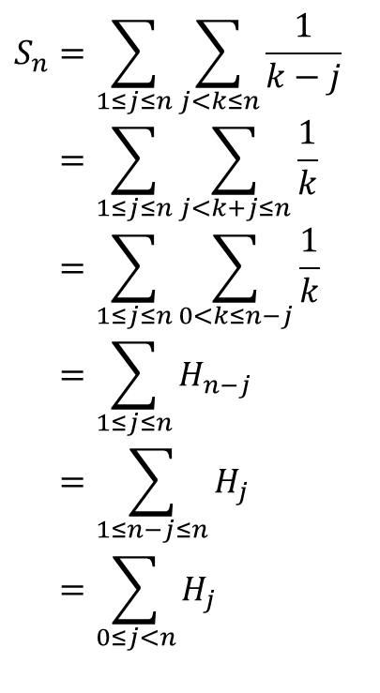
一个多重和的concrete example
先对k求和
用k+j替换k
简化k的上下界
使用调和数记号
用n-j替换j
简化j的上下界
$$S_{n}=\sum_{1≤j≤n}{\sum_{j<k≤n}{\frac{1}{k−j}}} \\ =\sum_{1≤j≤n}{\sum_{j<k+j≤n}{\frac{1}{k}}} \\ =\sum_{1≤j≤n}{\sum_{0<k≤n−j}{\frac{1}{k}}} \\ =\sum_{1≤j≤n}{H_{n−j}} \\ =\sum_{1≤n−j≤n}{H_{j}} \\ =\sum_{0≤j<n}{H_{j}}$$
再尝试从k开始：
这里记H₀ = 0
结果和
方法1一致

Slide 18
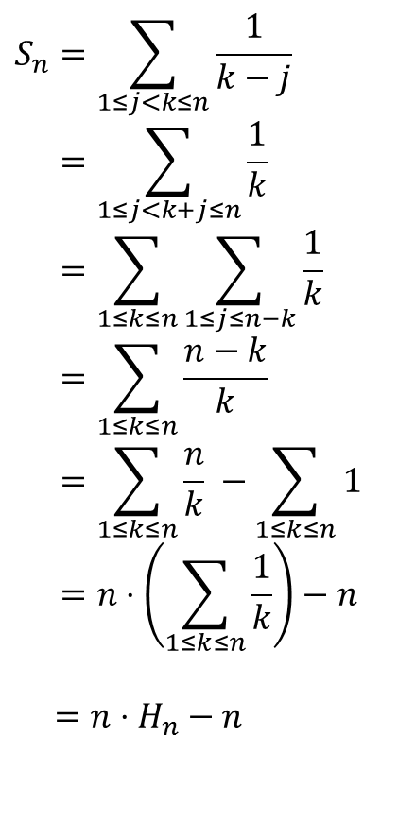
一个多重和的concrete example
第三种方法：
在将S_{n}表达成多重和之前，用k+j替换k。
计算目标
用k+j替换k
先在j上求和
算出j上的和
使用结合律
很容易
采用调和数记号
$$S_{n}=\sum_{1≤j<k≤n}{\frac{1}{k−j}} \\ =\sum_{1≤j<k+j≤n}{\frac{1}{k}} \\ =\sum_{1≤k≤n}{\sum_{1≤j≤n−k}{\frac{1}{k}}} \\ =\sum_{1≤k≤n}{\frac{n−k}{k}} \\ =\sum_{1≤k≤n}{\frac{n}{k}} −\sum_{1≤k≤n}{1} \\ =n⋅\left(\sum_{1≤k≤n}{\frac{1}{k}}\right)−n$$
$=n⋅H_{n}−n$

Slide 19

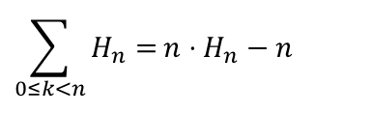
一个多重和的concrete example
综合前面的三种不同方法，可以得到
从代数、几何两种角度总结三种方法中的经验：
代数：如果在被加项中有k+f(j)之类的表达式，可以将k替换成k-f(j)，然后在j上求和；
几何：
$$\sum_{0≤k<n}{H_{n}=}n⋅H_{n}−n$$
$$\begin{matrix} & k=1 & k=2 & k=3 & k=4 \\ j=1 & & \frac{1}{1}+ & \frac{1}{2}+ & \frac{1}{3} \\ j=2 & & & \frac{1}{1}+ & \frac{1}{2} \\ j=3 & & & & \frac{1}{1} \\ j=4 & & & & \end{matrix}$$

Slide 20
2.5 General Methods 一般方法总结

Slide 21

2.5 一般方法总结
在掌握了求和的记号、求和与递归的关系，以及多重求和的有关技巧之后，对常见的求和方法做一个简明的列举和介绍。通过具体问题展开介绍：
计算目标：求前n个平方和的封闭形式解。在解未知之前，将其记做□_{n}
$$\text{□}\text{n}=\sum_{0≤k≤n}{k^{2}}$$

Slide 22


方法0~1
方法0（查找书籍）：
去书里面查找到答案为 。
注：(1) 知道去找什么书往往并不容易，需要积累；(2) 计算机科学或者数学自身内部也有很多方向，而且基本上是“隔行如隔山”，我们很难成为全能选手，所以快速、准确地找到需要的工具和结论是非常重要的，也是研究和开发工作中的关键本领。
方法1（猜测证明）：
Guess—Prove。首先猜出 再用数学归纳法证明。
$$\frac{n(n+1)(2n+1)}{6}$$
$$\frac{n(n+\frac{1}{2})(n+1)}{3}$$

Slide 23
方法0~1
尽管方法0和方法1是常用的基本数学工具，但并不是CM的主旨和主推方法。
我们的目标是，在下面的条件下，计算出正确的结果：
1、没有现成结论或参考资料；
2、没有灵光一现地猜出结论。
所以继续看后面的方法>>>>>>>>>>>>>

Slide 24
方法2（扰动求和）
回顾扰动求和方法，要将□_{n + 1}表示成含有□_{n}的多个表达式，然后联立方程求解得到□_{n} 。
先抽出□_{n + 1}的第一项，得到：
□_{n + 1} = 1 + (1 + 1)² + … + (n + 1)²
= 1 + (1² + … + n²) + 2(1 + … + n) + n
= 1 + □_{n} + 2(1 + … + n) + n
再抽出□_{n + 1}的最末项，得到：
□_{n + 1} = □_{n} + (n + 1)²
联立两个方程……???!!!......□_{n}消失了！

Slide 25
方法2 （扰动求和）
但是前面的扰动法并非一无所获，尽管方程联立后平方和项消失了，但是容易得到
2(1 + 2 + … + n) = (n + 1)² – n – 1
换言之，通过对平方求和的扰动，意外地得到了整数求和的封闭解（出现了次数的降低！）。那么要求平方和的封闭解，是否需要对立方求和进行扰动呢？

Slide 26
方法2（扰动求和）
OK，抽出前n + 1个正整数立方求和C_{n+1}的第1项：
C_{n+1} = 1³ + 2³ + … + (n + 1)³
= 1 + (1 + 1)³ + … + (n + 1)³
= 1 + (1³ + 3·1² + 3·1¹ + 1) + … + [n³ + 3n² + 3n + 1]
= 1 + (1³ + … + n³) + 3(1² + … + n²) + 3(1 + …+ n) + n = 1 + C_{n} + 3□_{n} + 3(1 + … + n) + n
然后，抽出前n+1个正整数立方求和C_{n+1}的第末项：
C_{n+1} = C_{n} + (n + 1)³ = C_{n} + n³ + 3n² + 3n + 1
联立方程，得到
1 + C_{n} + 3□_{n} + 3(1 + … + n) + n = C_{n} + n³ + 3n² + 3n + 1
易解出3□_{n} = n³ + 3n² + 3n + 1 – [3(1 +…+ n) + n + 1]

Slide 27
方法3（成套法求和）
对递归方程
R₀ = α;
R_{n} = R_{n-1} + β + γn + δn²
封闭解的一般形式为
R_{n} = A(n)α + B(n)β + C(n)γ + D(n)δ
令δ = 0，可以很容易地解出A、B和C的表达式（参见2.2）。然后在(α, β, γ, δ) = (0, 1, -3, 3)上求得R_{n} = n³，因此有D(n) = (n³ + 3C(n) - B(n)) / 3。
最后在(α, β, γ, δ) = (0, 0, 0, 1)上即可求得□_{n} 。

Slide 28
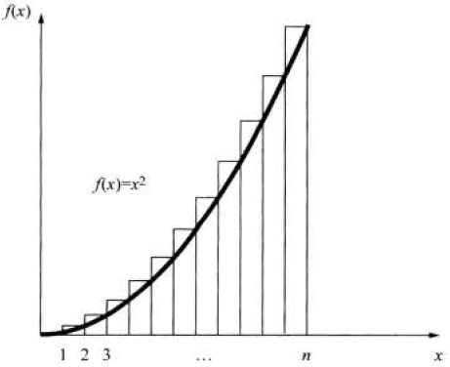

方法4（积分替换）
注意到，积分实质上是离散求和的连续化，探索积分会给我们一些启发，乃至解决问题。
首先计算平方求和的积分版本：
可以认为平方求和的结果近似等于n³/3。
$$\int_{0}^{n}{x^{2}dx}=\frac{n^{3}}{3}$$

Slide 29
方法4（积分替换）
下面考察近似结果与精确结果间的误差E_{n} ：
E_{n} = □_{n} – n³/3 = □_{n-1} + n² – n³/3
= E_{n-1} + (n-1)³/3 + n² – n³/3
= E_{n-1} + n – 1/3
同时可以得到E₀ = 0。根据此递归方程，可以解出E_{n} = (1 + … + n) – n/3，并进而得到□_{n}的精确解。

Slide 30
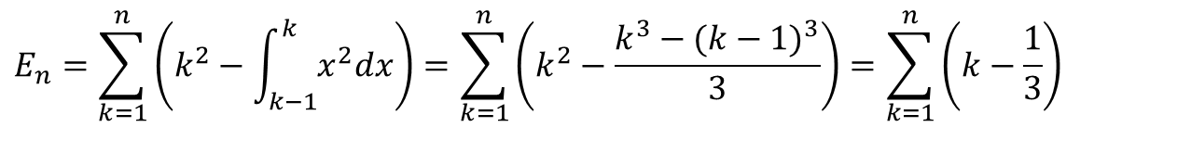
方法4（积分替换）
对于E_{n}的计算，还可直接从积分的概念入手：
同样可以得到E_{n} = (1 + … + n) – n/3，并进而得到□_{n}的精确解。
$$E_{n}=\sum_{k=1}^{n}{\left(k^{2}−\int_{k−1}^{k}{x^{2}dx}\right)}=\sum_{k=1}^{n}{\left(k^{2}−\frac{k^{3}−(k−1)^{3}}{3}\right)}=\sum_{k=1}^{n}{\left(k−\frac{1}{3}\right)}$$

Slide 31

方法5（展开和收缩）
使用多重求和。使用形式上更复杂的多重求和来表达原求和问题。在多重求和下，对容易计算的和进行化简，将其转化成类似扰动法的方程求解问题。
$$[]_{n}=\sum_{1≤k≤n}{k^{2}}=\sum_{1≤j≤k≤n}{k}=\sum_{1≤j≤n}{\sum_{j≤k≤n}{k}} \\ =\sum_{1≤j≤n}{\left(\frac{j+n}{2}⋅\left(n−j+1\right)\right)}=\frac{1}{2}⋅\sum_{1≤j≤n}{\left(n(n+1)+j−j^{2}\right)} \\ =\frac{1}{2}⋅n⋅n(n+1)+\frac{1}{2}⋅\frac{1}{2}⋅n(n+1)−\frac{1}{2}⋅[]_{n}$$

Slide 32
方法6~7
方法6（有限“积分”）：2.6节讲解的主要内容。与前面的几种求和方法不同，方法6是以前很少接触到、比较陌生的一种方法，该方法具有较为系统的演算法则和规律，是解求和问题的新工具，值得掌握和熟悉。
方法7（母函数法）：留作课外学习。

Slide 33
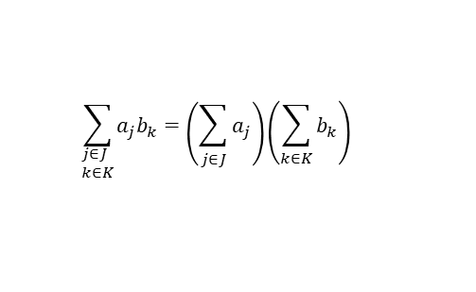
作业
P52：2, 11, 19, 20, 21, 22
证明：
Please find the closed form for the sum of the first n positive integers to the power 5 in at least 3 different ways. You might refer to Chap. 2.5 of CM for its 8 methods for the sum of n squares, but method 0, 6 and are not allowed and new methods not mentioned in CM are extremely encouraged.
$$\sum_{\begin{aligned}&j∈J \\ &k∈K\end{aligned}}{a_{j}b_{k}}=\left(\sum_{\begin{aligned}& \\ j∈J\end{aligned}}{a_{j}}\right)\left(\sum_{\begin{aligned}& \\ k∈K\end{aligned}}{b_{k}}\right)$$

